Slide 1
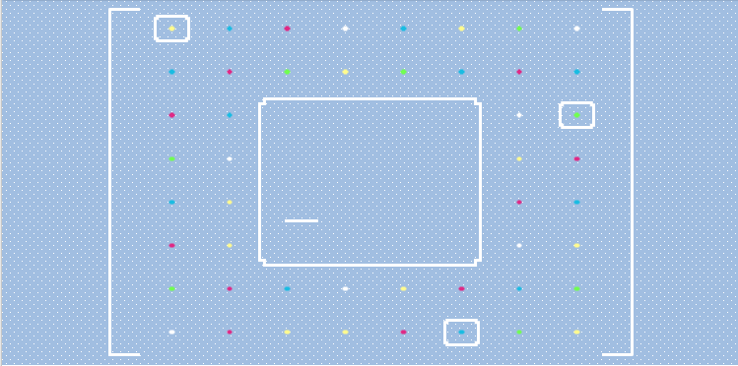
Shot and Run
1/28

Slide 2



1. 게임 소개
?
플레이어
?
?
적
?
?
총알
?
아이템
?
“적들을 피해 이동하며, 총알을 주워 모든 적을 제거하자!!”
1/28

Slide 3

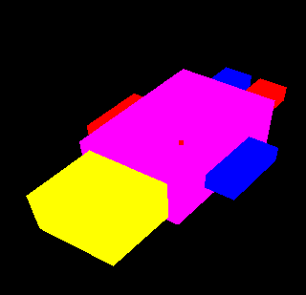

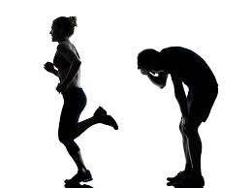
1번 아이템
효과
적
설명
.
.
캐릭터 스피드
3초간 2배 증가
모델링: 로봇같은 비행기
2번 아이템
효과
적들의 속도는 모두 다르다.
아이템은 랜덤 좌표에 생성된다.
아이템 효과는 일정시간이 지나면
사라진다.
캐릭터는 먹은 총알 수 만큼
총을 발사 할 수 있다.
시간안에 모든 적을 제거해야 한다.
모든 적의 스피드 2초간 50% 감소
1=3번 아이템
효과
모든 적을
1.5초간 얼림
1/28

Slide 4
2. 게임 구조
1/28

Slide 5
3. 진행 사항 및 작업 내용
어떤 게임을 만들 것인가??
어떠한 배경에서 실행되는 것인가?
어떤 객체들이 필요하나?
날짜 | 계획
11.25~11.26 [ 1주차 ] | -세부 계획 수립 -객체 / 맵 … 등 모델링 구상
11.27~12.3 [ 2주차 ] | -Map Tool 제작 -플레이어 컨트롤 -필요한 기본 오브젝트 모델링
12.4~12.10 [ 3주차 ] | -병합 작업 -충돌처리 -마우스 및 카메라 컨트롤 구현
12.11~12.16 [ 4주차 ] | -추가 오브젝트 -추가 기능 -최종 밸런싱 및 사운드 추가
12.17 [ 종료 ] | -게임 및 PPT 최종 점검 -제출
맵을 만들기 위한 Map Tool 제작
플레이어 이동 및 모델링
적, 총알.. 등 오브젝트 모델링
캐릭터과 적의 충돌처리
적과 총알의 충돌처리
마우스 컨트롤 및 카메라 회전
아이템 추가
파티클 효과 추가
사운드 및 최종 밸런싱
최종 점검
PPT
1/28

Slide 6
4. 결과물 분석
1/28

Slide 7
5. 필요한 명령어
단축키 | 기능
W | 캐릭터 앞으로 이동
A | 캐릭터 왼쪽으로 이동
S | 캐릭터 뒤로 이동
D | 캐릭터 오른쪽으로 이동
F / 마우스 왼쪽 클릭 | 총알 발사
Space Bar | 캐릭터 점프
마우스 우측버튼 드래그 | 카메라 회전
1/28

Slide 8
6. 소감 및 후기
2014180050_김희배
2014182037_이현
1/28

